Slide 1


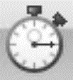

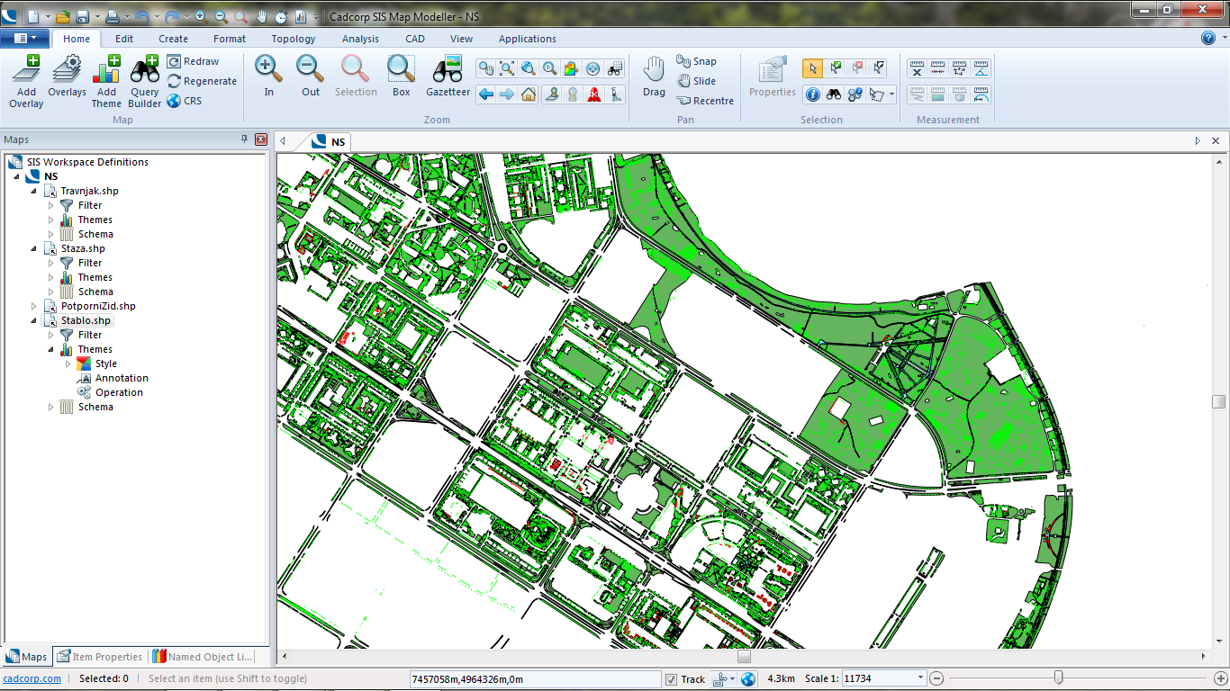
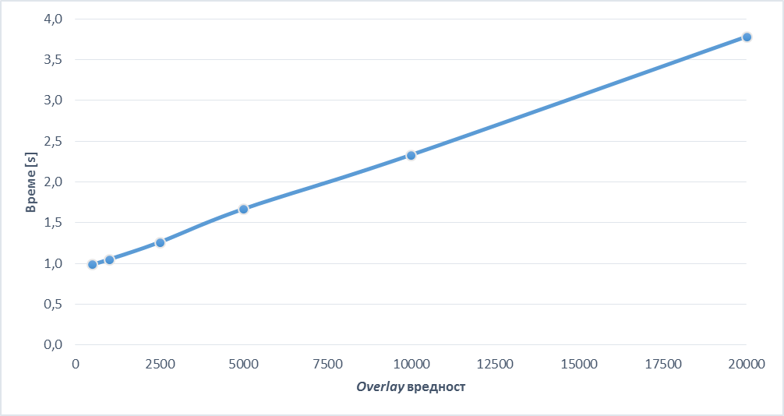
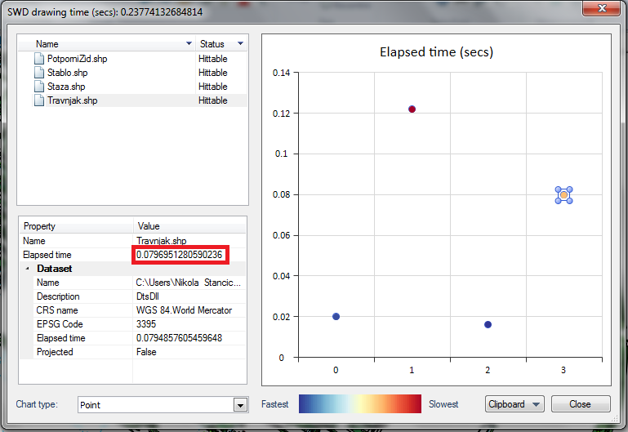
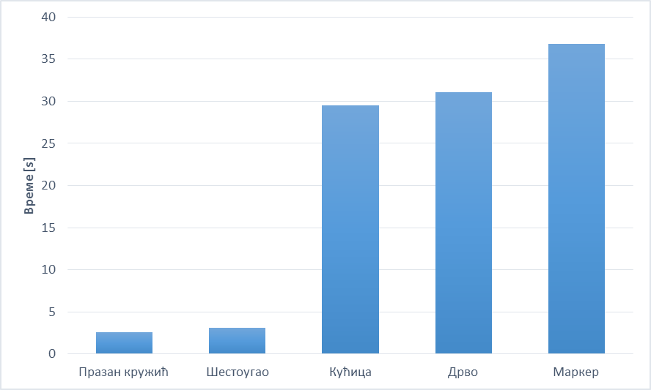
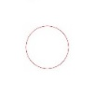




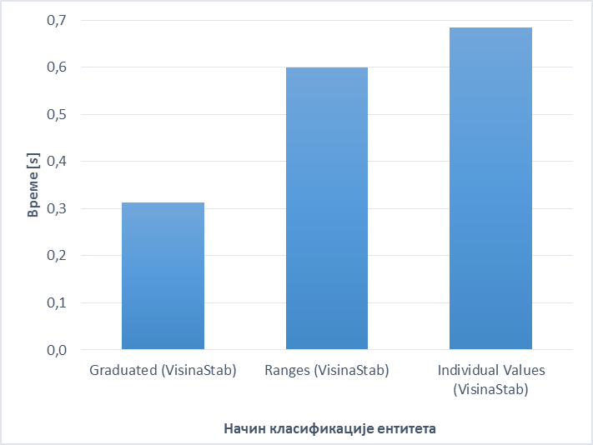
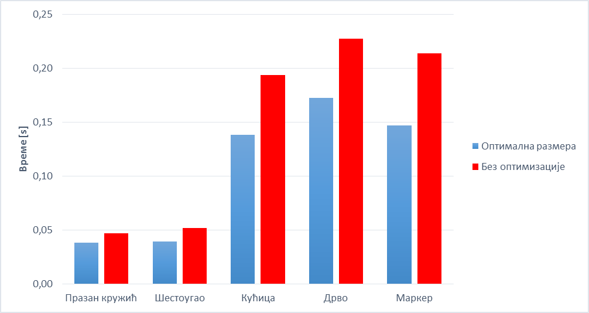
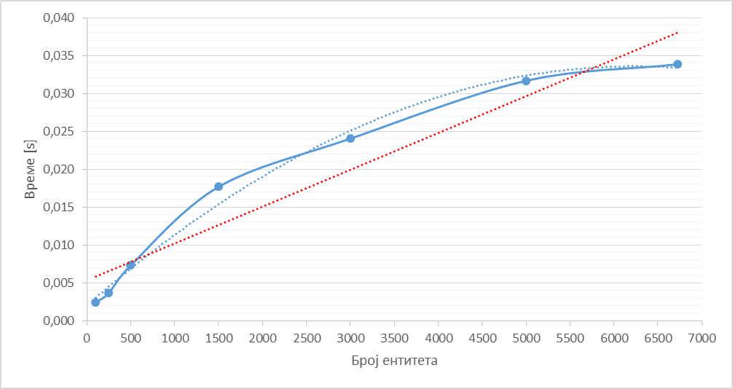
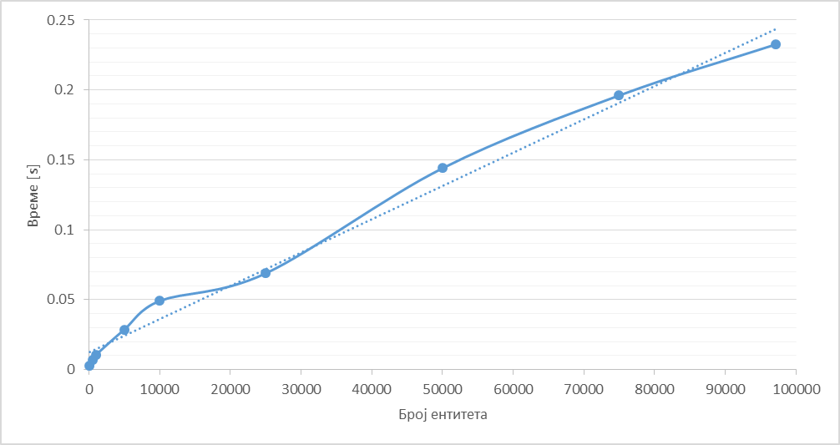
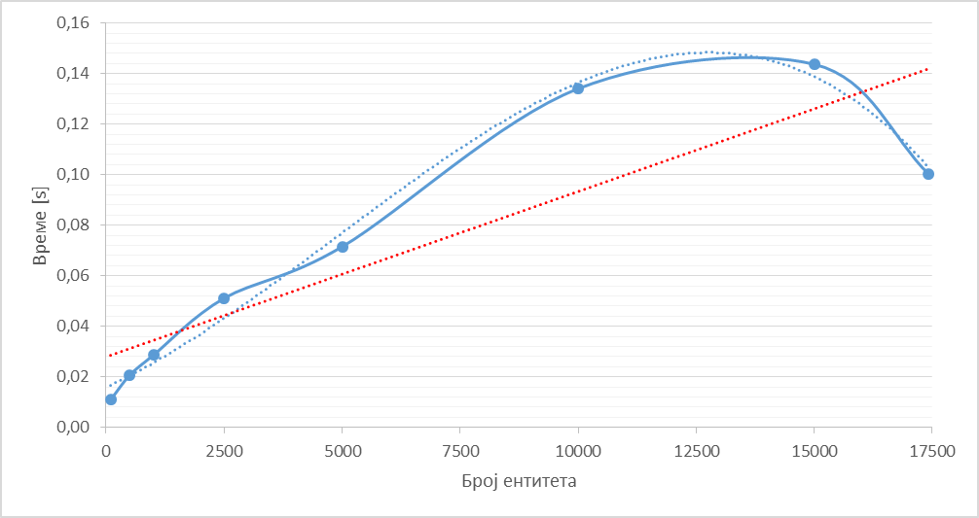
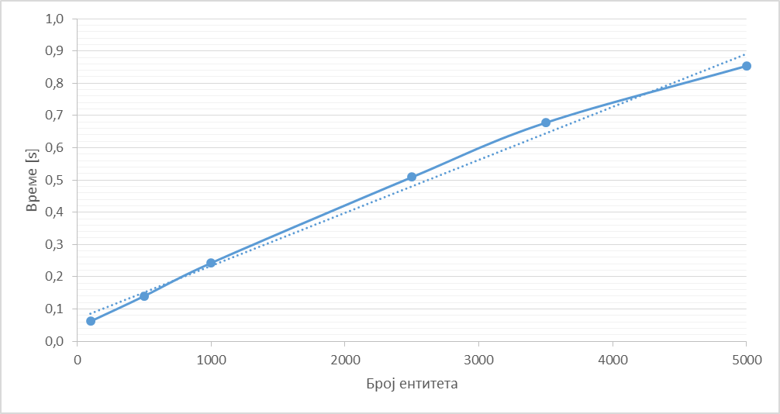
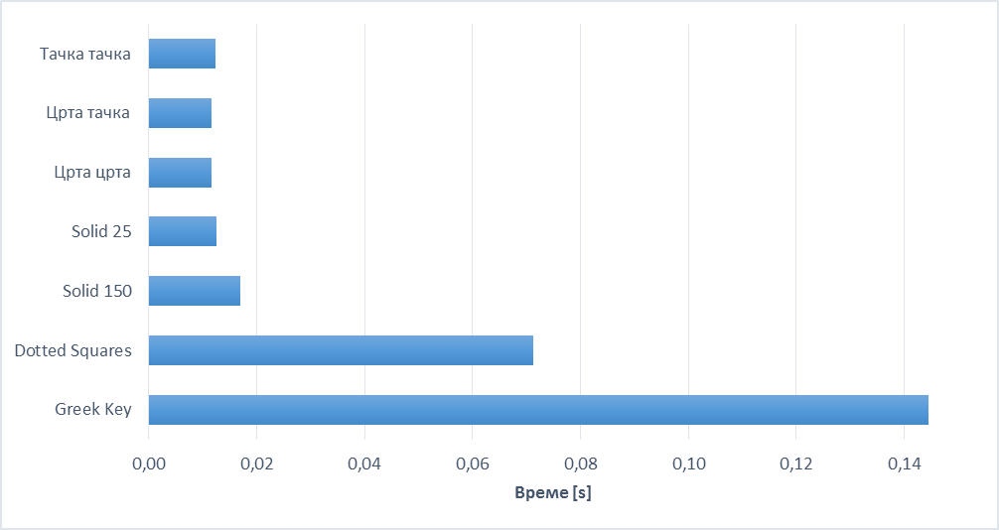
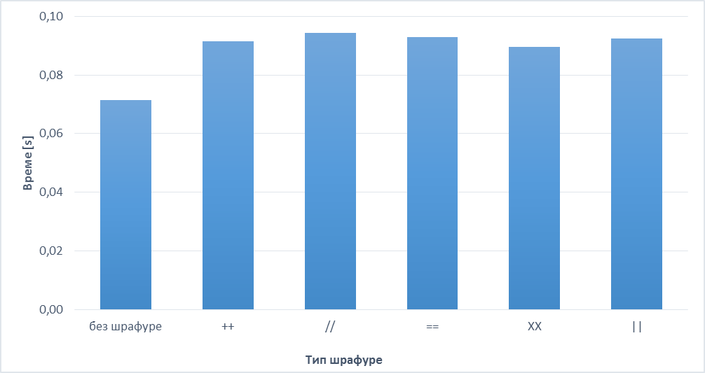

Универзитет у Београду
Грађевински факултет
ОПТИМИЗАЦИЈА КАРТОГРАФСКОГ ПРИКАЗА ВЕКТОРСКОГ САДРЖАЈА У CADCORP ГИС СОФТВЕРУ
Никола Станчић
Студијски програм: геодезија и геоинформатика
Предмет: геоинформатика 2
Ментор: доц. др Жељко Цвијетиновић, дипл. инж. геод.
Основне студије уписане 2012. године
Основне студије завршене 2015. године
Просечна оцена 9,84
ЗАДАТАК СИНТЕЗНОГ РАДА
Упознавање с начином приказа тачкастих, линијских, површинских и текстуалних објеката у Cadcorp ГИС софтверу и увиђање важности начина приказа просторних података за интерпретацију од стране корисника. Испитивање зависности брзине приказа тачкастих, линијских, површинских и текстуалних објеката на мапи у зависности од различитих параметара и презентовање резултата вршених тестова у виду табеларних приказа и графикона. Извођење закључака и давање препорука за оптимизацију брзине исцртавања садржаја на екрану на конкретним скуповима података.
Desktop GIS:
  Map Express (Viewer),
  Map Manager,
  Map Editor,
  Map Modeller;
Server GIS;
Веб мапирање;
Развојни алати;
Специјализоване ГИС примене.
  Приликом геовизуелизације се јављају два опречна захтева.
  Компромисно решење јесте оптимизација приказа на екрану.
Софтвер Cadcorp
Проблематика визуелизације просторних података
Појам бенчмарка
  У рачунарству, бенчмарк подразумева чин извршавања програма или операција ради процене релативних перформанси, односно могућности софтвера да обавља потребне задатке..
  У Cadcorp-у, команда Benchmark мери време потребно за исцртавање тренутног прозора.
  У обзир се узимају сви ентитети свих слојева који су захваћени тренутним погледом.
Брзина исцртавања
- Интерактивност
- Брз одзив
Квалитет садржаја
- Прегледан приказ
- Богатство информацијама
- Без задршке при раду
- Захтевне форме и алати
Брзина исцртавања тачкастих ентитета у зависности од размере симбола
  Време исцртавања ентитета обухваћених прозором равномерно расте с повећањем параметра Overlay.
  Вредност треба поставити тако да симбол што више асоцира на реалан објекат и његову величину у односу на околину.
Брзина исцртавања тачкастих ентитета у зависности од комплексности симбола
  Компликованији симбол на веома веран начин представља појаву на коју се односи, док простији симбол захтева мање времена за приказ на екрану.
Интерфејс софтвера Cadcorp SIS
  Иако делује као најмање захтевна, опција Graduated заправо ентитетима који немају вредност атрибута не додељује ниједан симбол.
  Најбоље је користити команду која највише одговара конкретном случају.
Брзина исцртавања истог скупа тачкастих ентитета у зависности од начина класификације
Напомена: вредности су очитаване при пуној размери симбола (без оптимизације те размере)
  Добија се на прегледности карте.
  Уштеда на времену се креће од 20 до 30%.
Пример мерења времена исцртавања садржаја на екрану
Брзина исцртавања тачкастих ентитета при пуној и оптималној размери симбола
  Већи број линијских ентитета производи повећање времена које се креће по квадратној функцији.
  Линијски ентитети при ситнијој размери окупирају мање пиксела на екрану.
Брзина исцртавања линијских ентитета у зависности од њиховог броја
Брзина исцртавања исцртавања тачкастих ентитета у зависности од њиховог броја
  Постоји линеарна зависност брзине исцртавања и броја тачкастих ентитета на екрану.
Брзина исцртавања површинских ентитета у зависности од њиховог броја
  Функција која апроксимира ток функције зависности је трећег реда.
  На време исцртавања најпре утиче површина коју полигони заузимају на екрану, а мање број ентитета.
  На брзину исцртавања текстуалних ентитета у највећој мери утиче њихов број.
  При ситнијим размерама се текстуални ентитети не исцртавају уколико су они толико ситни да се преклапају и да су нечитљиви.
Брзина исцртавања текстуалних ентитета у зависности од њиховог броја
  Између три најчешћа начина приказа линије постоје само минималне разлике. Дебља линија захтева тридесетак процената више времена него тања.
  Стилове с више детаља треба користити само ако су неопходни и доприносе изражајности карте.
Брзина исцртавања истог скупа површинских ентитета у зависности од типа шрафуре
Брзина исцртавања линијских ентитета у зависности од изгледа линије
  Не постоје значајне разлике између пет основних типова шрафуре.
  Шрафура полигона увећава време исцртавања за ≈30 процената.
  У овом раду су дате само генералне препоруке за оптимизацију приказа, односно наговештено је о чему треба водити рачуна и којим својствима просторних података се треба посебно посветити пажња.
  Конкретан сет података треба тестирати и утврдити његово понашање при различитим размерама, а потом, на основу закључака и важности слоја, параметре који утичу на приказ ентитета поставити на оптималне вредности.
Универзитет у Београду
Грађевински факултет
18.11.2015.

